Slide 1
Egzamin maturalny w formule 2024
Najważniejsze procedury i wytyczne

Slide 2
Podstawa prawna
Podstawę prawną przeprowadzania egzaminu maturalnego stanowią następujące akty prawne:
Ustawa o systemie oświaty (Dz.U. z 2022 r. poz. 2230, z późn. zm., tj. Dz.U. z 2023 r. poz. 2005), w tym przede wszystkim ustawa z dnia 12 maja 2022 r. o zmianie ustawy o systemie oświaty oraz niektórych innych ustaw (Dz.U. poz. 1116)
Ustawa z 14 grudnia 2016 r. prawo oświatowe (tekst jedn. Dz.U. z 2021 r. poz. 1082)
Rozporządzenie MEiN z dnia 1 sierpnia 2022 r. w sprawie egzaminu maturalnego (Dz.U. z 2024 r. poz. 302)
Rozporządzenie MEiN z dnia 10 czerwca 2022 r. w sprawie w sprawie wymagań egzaminacyjnych dla egzaminu maturalnego przeprowadzanego w roku szkolnym 2022/2023 i 2023/2024 (Dz.U. z 2022 r. poz. 1246)

Slide 3
Wybrane akty prawne
Harmonogram egzaminu maturalnego w 2024 r.
taki sam dla absolwentów wszystkich typów szkół
w Formule 2023 oraz w Formule 2015
maj
czerwiec
lipiec
sierpień
część pisemna
7-24 maja
część ustna
od 11 do 16 maja
(z wyjątkiem 12 maja) i od 20 do 25 maja
część pisemna
3-17 czerwca
część ustna
od 10 do 12 czerwca
ogłoszenie wyników, przekazanie szkołom dokumentów,
wydania zdającym dokumentów
9 lipca
część pisemna 20 sierpnia
część ustna 21 sierpnia
ogłoszenie wyników, przekazanie i wydanie dokumentów zdającym
10 września

Slide 4
Termin główny maj część pisemna

Slide 5
Termin główny maj część ustna

Slide 6
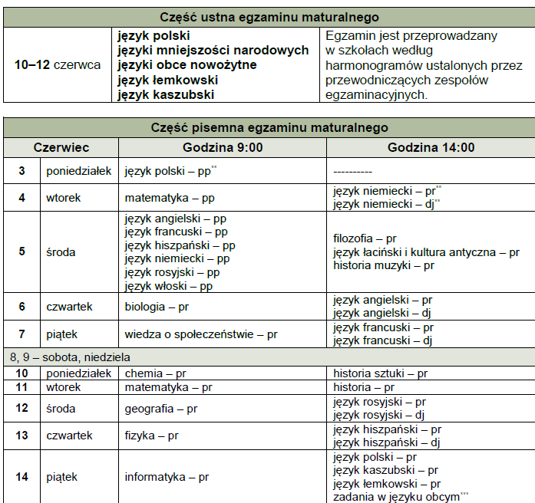
Termin dodatkowy czerwiec część pisemna i ustna

Slide 7
Termin poprawkowy sierpień część pisemna i ustna

Slide 8
Termin ogłoszenia wyników egzaminu maturalnego 9 lipca 2024 r. Termin przekazania szkołom świadectw, aneksów i informacji o wynikach do 9 lipca 2024 r. Termin wydania zdającym świadectw, aneksów i informacji o wynikach 9 lipca 2024 r. od godz. 12:00

Slide 9
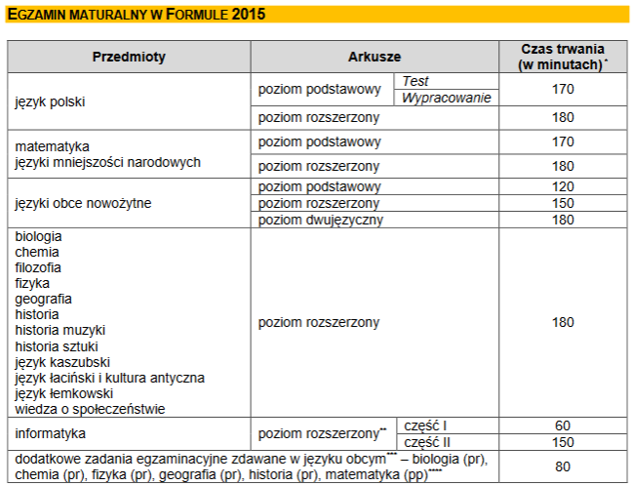
Czas trwania egzaminów

Slide 10
Kto może skorzystać z dostosowań egzaminacyjnych?

Slide 11
Kto może skorzystać z dostosowań egzaminacyjnych?

Slide 12
Kto może skorzystać z dostosowań egzaminacyjnych?
Opinia poradni psychologiczno-pedagogicznej, w tym poradni specjalistycznej, wydana na którymkolwiek etapie kształcenia zachowuje swoją ważność na egzaminach w kolejnych latach dla tych, którzy nie zdali, poprawiają lub dobierają przedmioty.
Na poziomie maturalnym dla osób dyslektycznych nie przewiduje się różnicowania arkuszy ani wydłużenia czasu ich rozwiązywania. Możliwe jest jedynie zastosowanie odrębnych kryteriów oceniania prac pisemnych.

Slide 13
Materiały pomocnicze
Każdy zdający powinien mieć na egzaminie z każdego przedmiotu długopis (lub pióro) z czarnym tuszem (atramentem) przeznaczony do zapisywania rozwiązań (odpowiedzi). Rysunki – jeżeli trzeba je wykonać – zdający wykonują długopisem. Nie wykonuje się rysunków ołówkiem.
Publikacje zapewnia zdającym szkoła. Można je również pobrać ze strony internetowej Centralnej Komisji Egzaminacyjnej i okręgowych komisji egzaminacyjnych.
Komunikat dyrektora CKE w sprawie materiałów i przyborów pomocniczych

Slide 14
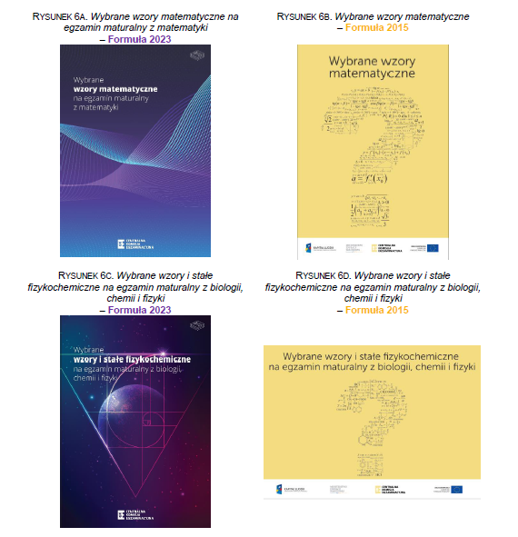
Materiały egzaminacyjne - wzory
Dla absolwentów 3-letniego liceum
i 4-letniego technikum (Formuła 2015)
Dla absolwentów 4-letniego liceum
i 5-letniego technikum (Formuła 2023)

Slide 15
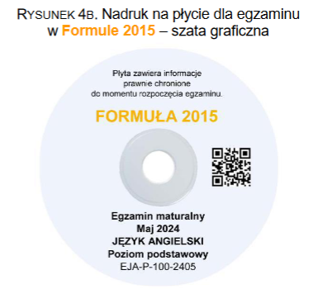
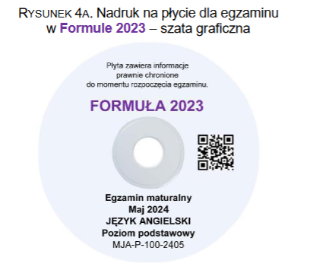
Materiały egzaminacyjne - płyty
Dla absolwentów 3-letniego liceum
i 4-letniego technikum (Formuła 2015)
Dla absolwentów 4-letniego liceum
i 5-letniego technikum (Formuła 2023)

Slide 16
Materiały i przybory pomocnicze
przedmiot | Przybory i materiały pomocnicze | Obowiązkowo / fakultatywnie | Zapewnia*
biologia | linijka, kalkulator prosty, Wybrane wzory i stałe fizykochemiczne na egzamin maturalny z biologii, chemii i fizyki | fakultatywnie obowiązkowo obowiązkowo | zdający szkoła szkoła
chemia fizyka | linijka, kalkulator naukowy, Wybrane wzory i stałe fizykochemiczne na egzamin maturalny z biologii, chemii i fizyki | fakultatywnie obowiązkowo obowiązkowo | zdający zdający szkoła
geografia | linijka, kalkulator prosty, lupa | obowiązkowo obowiązkowo fakultatywnie | zdający szkoła zdający
historia historia sztuki | lupa | fakultatywnie | zdający
informatyka | kalkulator prosty | obowiązkowo | szkoła
matematyka | linijka, cyrkiel kalkulator prosty, Wybrane wzory matematyczne na egzamin maturalny z matematyki | obowiązkowo obowiązkowo obowiązkowo obowiązkowo | zdający zdający szkoła szkoła
wiedza o społeczeństwie | kalkulator prosty | fakultatywnie | szkoła

Slide 17
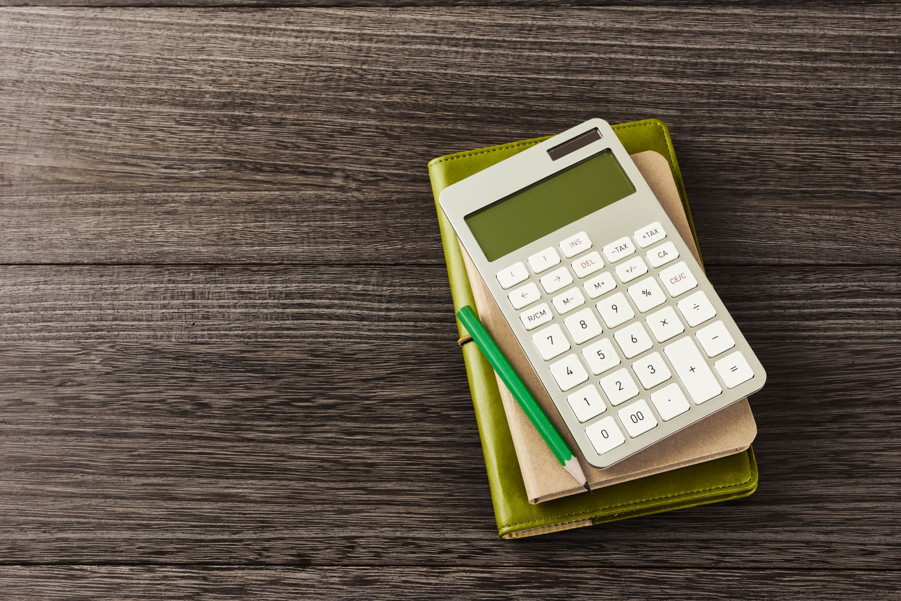
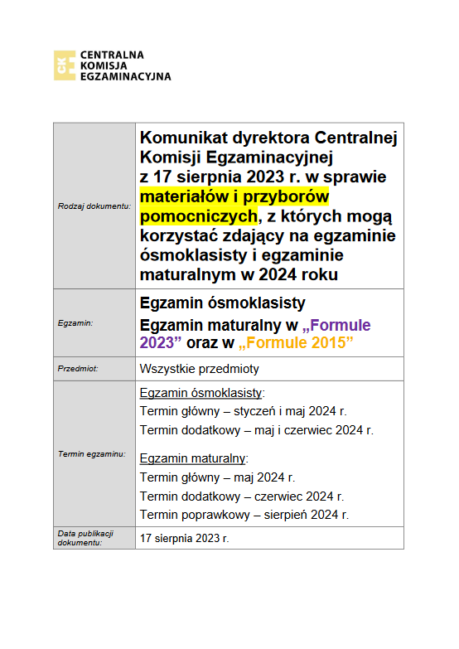
Kalkulator prosty
Jest to kalkulator, który umożliwia wykonywanie tylko dodawania, odejmowania, mnożenia, dzielenia, ewentualnie obliczania procentów lub pierwiastków kwadratowych.

Slide 18
Kalkulator naukowy na fizyce i chemii
nie może on zawierać ani być nośnikiem jakichkolwiek informacji/materiałów fizycznych lub chemicznych, np. wzorów, twierdzeń, praw, przykładowych zadań
obliczanie:
wartości funkcji logarytmicznych
wartości funkcji trygonometrycznych (i odwrotnych do nich)
wartości potęg o dowolnym wykładniku rzeczywistym
wykonywanie dowolnych obliczeń matematycznych
w technologie umożliwiające łączenie się z innym urządzeniem oraz z internetem (np. Wi-Fi, Bluetooth)
w technologie umożliwiające odtwarzanie i rejestrowanie obrazu i dźwięku
w funkcje programowania
umożliwia
nie może być wyposażony

Slide 19
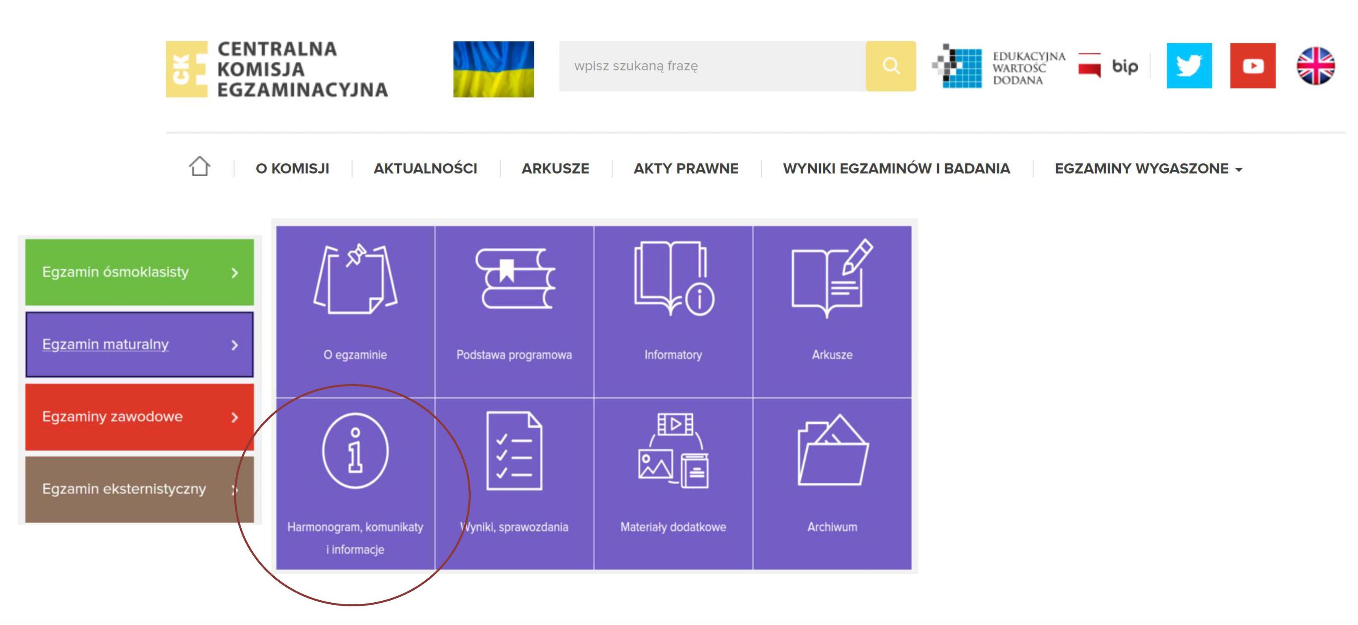
Jakie treści będą obowiązywały na egzaminie maturalnym w formule 2023?
Zajrzyj tutaj:
www.cke.gov.pl
www.lodz.oke.gov.pl

Slide 20
Najważniejsze zmiany w zasadach organizowania i przeprowadzania egzaminu maturalnego w 2024 roku
Egzaminy obowiązkowe
Część ustna
język polski – bez określania poziomu (próg 30%)
język obcy nowożytny – bez określania poziomu (próg 30%)
Część pisemna
język polski – poziom podstawowy (próg 30%)
matematyka – poziom podstawowy (próg 30%)
język obcy nowożytny – poziom podstawowy
(próg 30%)
wybrany przedmiot dodatkowy – poziom rozszerzony (bez progu)
Egzaminy dodatkowe
Od 1 do 5 kolejnych przedmiotów dodatkowych na poziomie rozszerzonym

Slide 26
Czego nie wolno wnosić do sali egzaminacyjnej?
Zdający nie może wnosić do sali egzaminacyjnej żadnych urządzeń telekomunikacyjnych (telefonów komórkowych, smartwatchów itp.) ani korzystać z nich w tej sali.
Zdający w trakcie części pisemnej egzaminu może korzystać wyłącznie z materiałów i przyborów pomocniczych, których wykaz zawiera Komunikat dyrektora CKE.
Zdający nie może wnosić do sali innych materiałów i przyborów pomocniczych.

Slide 27
Przydział sal w dniach 7-13 maja 2024 r.
mała sala gimnastyczna
sala nr 11
duża sala gimnastyczna
sala nr 33
aula
sala nr 54
małe sale na parterze
sala nr 23
małe sale na I piętrze
sala nr 49

Slide 28
Przed wejściem do sali egzaminacyjnej
Pamiętaj o przyborach i dokumencie tożsamości.
Wykonuj polecenia członków Zespołu Nadzorującego.

Slide 29
W sali egzaminacyjnej
Zajmij miejsce zgodne z wylosowanym przez Ciebie numerkiem.
Uważnie wysłuchaj instrukcji i wykonuj polecenia przewodniczącego ZN.
W czasie trwania egzaminu maturalnego nie powinieneś opuszczać sali egzaminacyjnej. Jeśli wystąpi konieczność opuszczenia sali egzaminacyjnej podnieś rękę i zaczekaj na podejście członka ZN.

Slide 30
Koniec pracy z arkuszem egzaminacyjnym
Zamykasz arkusz i odkładasz go na brzeg ławki.
Podnosisz rękę i oczekujesz na podejście członka ZN.
Po sprawdzeniu poprawności kodowania pracy po cichu opuszczasz sale egzaminacyjną.

Slide 31
Po zakończonym egzaminie
Jeśli w tym dniu nie masz już innego egzaminu odbierasz swoje rzeczy i opuszczasz budynek szkoły, nie kontaktując się z innymi zdającymi (możesz to zrobić po powrocie do domu używając komunikatorów internetowych).
Jeśli w danym dniu przystępujesz do innego egzaminu, w czasie przerwy możesz opuścić budynek szkoły lub oczekiwać w sali 54.
W czasie przerwy możesz zjeść przyniesiony przez siebie posiłek.

Slide 32
Świadectwo dojrzałości
Zdający otrzymuje świadectwo dojrzałości, jeżeli przystąpił do SZEŚCIU egzaminów:
TRZECH pisemnych z przedmiotów obowiązkowych oraz DWÓCH ustnych i je zdał (zdobył minimum 30% punktów)
JEDNEGO przedmiotu dodatkowego i egzamin ten nie został mu unieważniony (nie ma minimum punktów do zdobycia!).
Na zdanie egzaminu maturalnego nie mają wpływu wyniki egzaminów z przedmiotów zdawanych jako dodatkowe. Te egzaminy nie mają ustalonego progu zaliczenia.
Termin wydania zdającym świadectw, aneksów i informacji o wynikach – 9 lipca 2024 r.

Slide 33
Matura w terminie poprawkowym
Do egzaminu maturalnego w terminie poprawkowym może przystąpić absolwent, który:
przystąpił do wszystkich egzaminów z przedmiotów obowiązkowych w części ustnej i pisemnej i żaden jego egzamin nie został unieważniony;
przystąpił do egzaminu z co najmniej jednego przedmiotu dodatkowego na poziomie rozszerzonym i egzamin ten nie został unieważniony;
nie zdał egzaminu wyłącznie z JEDNEGO przedmiotu obowiązkowego w części pisemnej na poziomie podstawowym.

Slide 34
Kiedy dyrektor szkoły unieważnia egzamin maturalny?
W przypadku:
stwierdzenia niesamodzielnego rozwiązywania zadań przez absolwenta;
wniesienia lub korzystania przez absolwenta w sali egzaminacyjnej z urządzenia telekomunikacyjnego albo materiałów lub przyborów pomocniczych niewymienionych w komunikacie o przyborach;
zakłócania przez absolwenta prawidłowego przebiegu egzaminu w sposób utrudniający pracę pozostałym zdającym.

Slide 35
POWODZENIA!

